Slide 1
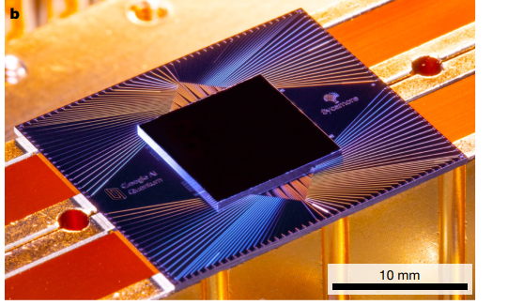
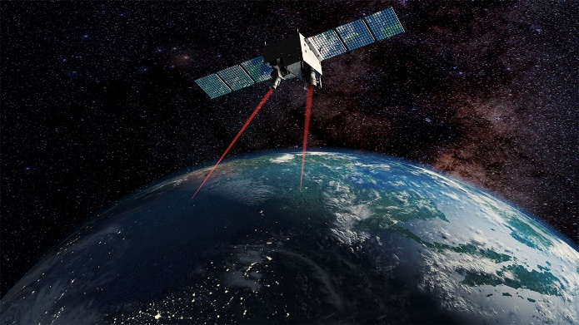
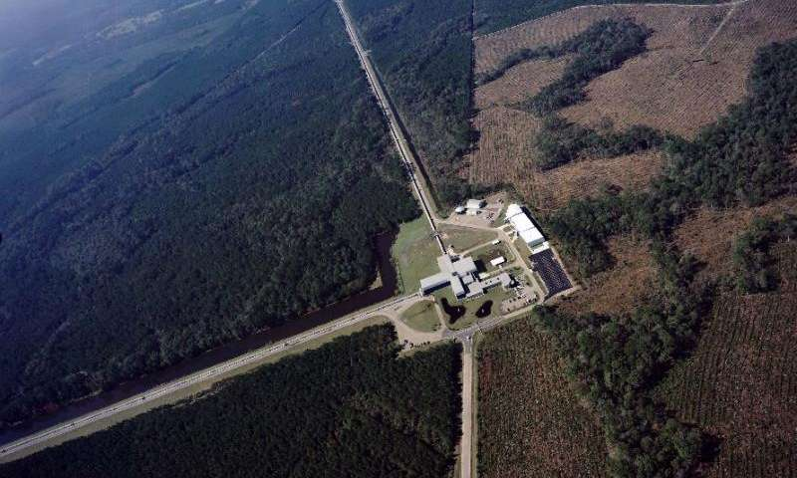



Kotki Schroedingera na smyczy czyli technologie kwantowe AD 2023
Rafał Demkowicz-Dobrzański, Wydział Fizyki, Uniwersytet Warszawski

Slide 2
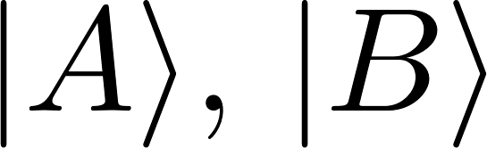
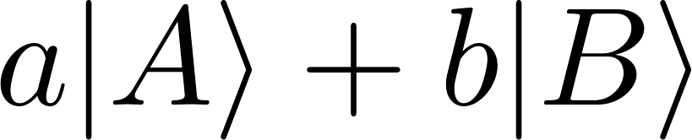
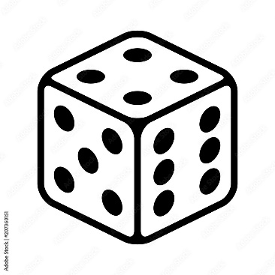

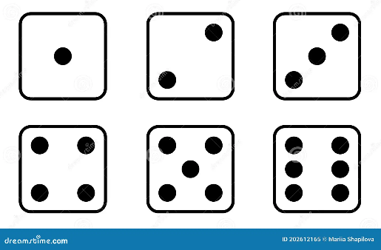
Zasada superpozycji
Jeśli układ fizyczny może znajdować się w stanach
To może również znajdować się w stanie
Mamy 6 rozróżnialnych stanów układu
= własność fizyczna „liczba kropek”

Slide 3



Zasada superpozycji
Jeśli układ fizyczny może znajdować się w stanach
To może również znajdować się w stanie
Czym fizycznie jest?

Slide 4
Zasada superpozycji
Jeśli układ fizyczny może znajdować się w stanach
To może również znajdować się w stanie
Czym fizycznie jest?
lub
Nie jest też równoważny statycznej mieszance, że układ znajduje w jednym stanie lub drugim

Slide 5
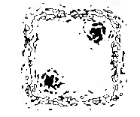
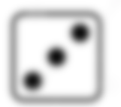

Zasada superpozycji
Jeśli układ fizyczny może znajdować się w stanach
To może również znajdować się w stanie
Czym fizycznie jest?
Jest fundamentalnie nowym stanem, który nie ma dobrze określonej własności fizycznej „liczba kropek”
Mógłby np. oznaczać pewien stan w którym kostka wiruje się i nigdy ma dobrze określonej liczby kropek, ale ma dobrze określoną „inna wielkość fizyczną”

Slide 6
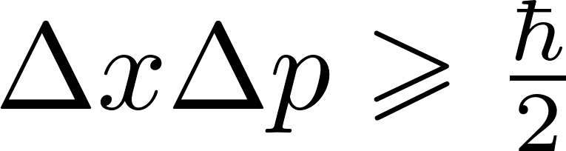
Zasada superpozycji -> Zasada nieoznaczoności Heisenberga
Różne wielkości fizyczne nie mają jednocześnie dobrze określonych wartości
Dla dowolnego stanu

Slide 7

Zasada superpozycji + Wiele układów -> Splątanie kwantowe
Fundamentalne korelacje kwantowej, nie wynikające jedynie z naszej niewiedzy o stanie układu
R, P., M, K. Horodeccy, Rev. Mod. Phys. 81, 865 (2009)

Slide 8
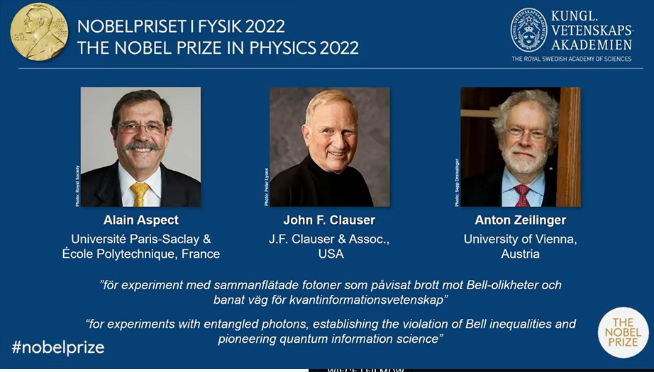
Nobel 2022 – pierwsza nagroda nobla z filozofii eksperymentalnej

Slide 9
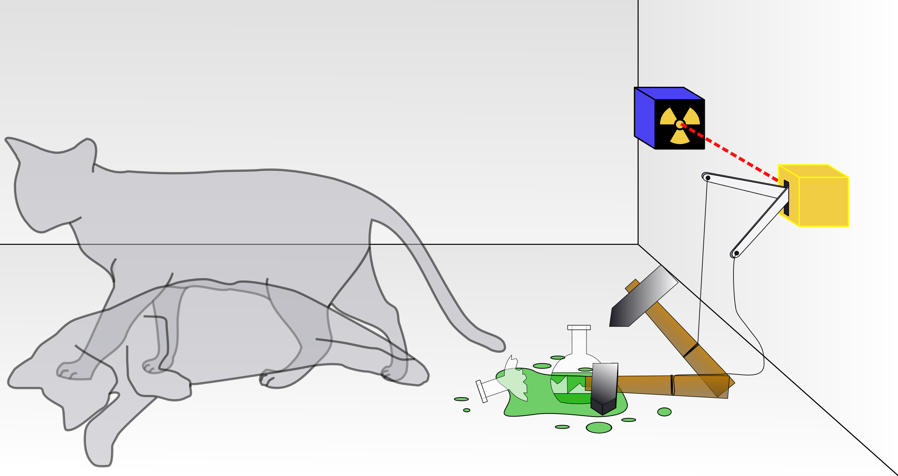


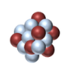

Kot Schroedingera czyli superpozycja w skali makro
E. Schroedinger, Naturwissenschaften. 23, 807 (1935)

Slide 10




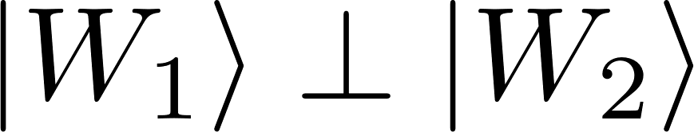
Dekoherencja czyli dlaczego nie spotykamy kotów Schroedingera na ulicy
W
Nieobserwowana „reszta” Wszechświata
Jeśli i nie mamy dostępu do stanów W, to tak jakby
reszta Wszechświata zmierzyła stan kota
Nie zaobserwujemy żadnych efektów istnienia superpozycji, a jedynie klasyczną mieszankę statystyczną
lub

Slide 11

Dekoherencja czyli dlaczego nie spotykamy kotów Schroedingera na ulicy
W
Nieobserwowana „reszta” Wszechświata
Aby w pełni móc obserwować efekty superpozycji
Informacja o stanie kota nie wyciekła do otoczenia!

Slide 12

Wszystko dekoheruje!
Czy możemy zaobserwować superpozycję „pyłka” na odległości 1mm?
Informacja o położeniu pyłka wycieka do otoczenia, zmieniając sposób rozpraszania cząstek otoczenia!
 | Ograniczenie na czas życia superpozycji (s)
Kosmiczne promieniowanie tła | 1
Fotony termiczne (300K) | 10⁻¹⁸
Cząsteczki powietrza (warunki normalne) | 10⁻³¹

Slide 13
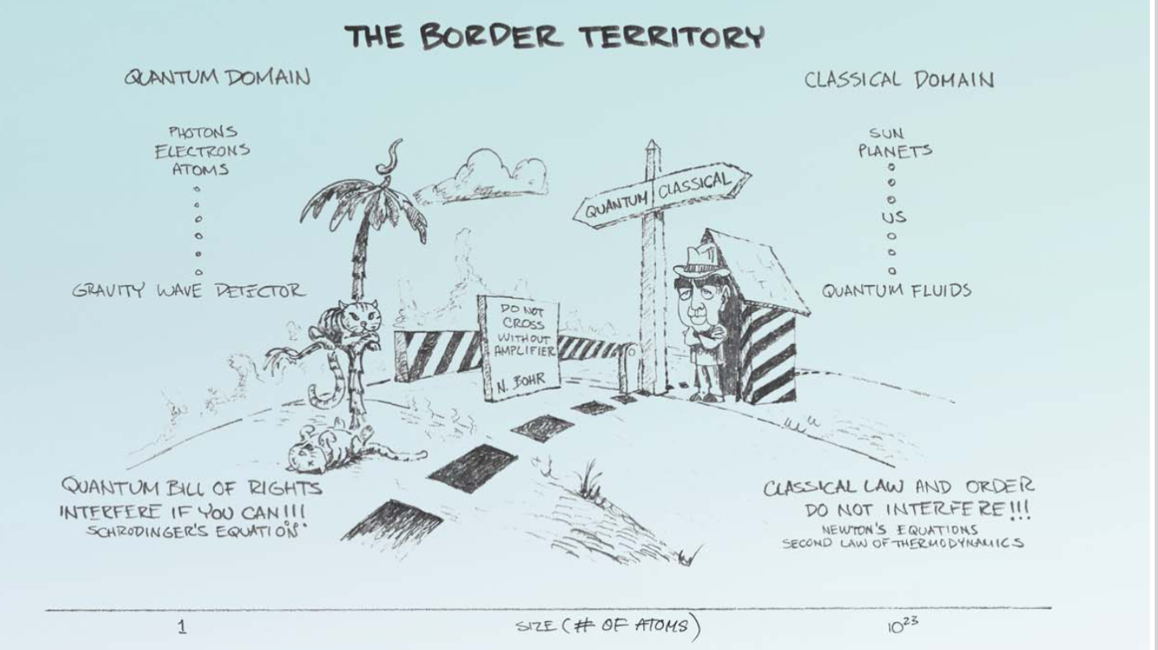
Technologie kwantowe czyli walka z dekoherencją na granicy mikro i makroświata
Superpozycja kwantowa
Dekoherencja
Technologie kwantowe
Wojciech H. Zurek, Physics Today, 44:36-44 (1991)

Slide 14
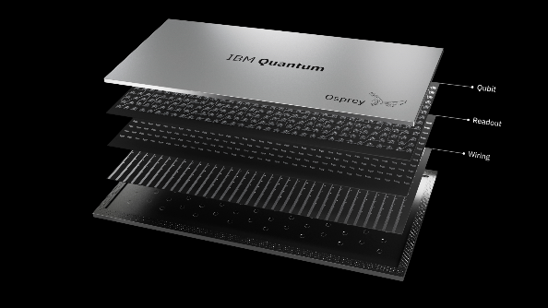

Trzy filary technologii kwantowych
Obliczenia kwantowe
Komunikacja kwantowa
Metrologia kwantowa
400+ qubitowy kwantowy procesor IBM (2022)
Wymiana kwantowego klucza kryptograficznego pomiędzy satelitą a stacja naziemną (Micius, 2019)
Wymiana kwantowego klucza kryptograficznego pomiędzy satelitą a stacja naziemną (Micius, 2019)
Detektor fal grawitacyjnych LIGO, wykorzystujący nieklasyczne stany swiatła (2019)
„Zrównoleglenie” obliczeń dzięki własności superpozycji kwantowej

Slide 15
Trzy filary technologii kwantowych
Obliczenia kwantowe
Komunikacja kwantowa
Metrologia kwantowa
„Zrównoleglenie” obliczeń dzięki własności superpozycji kwantowej
(qubity zamiast bitów)
Bezpieczna wymiana klucza kryptograficznego, dzięki niekompatybilności różnych wielkości fizycznych
Zwiększenie czułości urządzeń pomiarowych dzięki większej wrażliwości superpozycji/splątania kwantowego na parametry otoczenia

Slide 16
Trzy filary technologii kwantowych
Obliczenia kwantowe
Komunikacja kwantowa
Metrologia kwantowa
„Zrównoleglenie” obliczeń dzięki własności superpozycji kwantowej
(qubity zamiast bitów)
Bezpieczna wymiana klucza kryptograficznego, dzięki niekompatybilności różnych wielkości fizycznych
Zwiększenie czułości urządzeń pomiarowych dzięki większej wrażliwości superpozycji/splątania kwantowego na parametry otoczenia

Slide 17
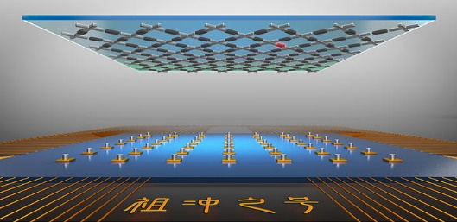
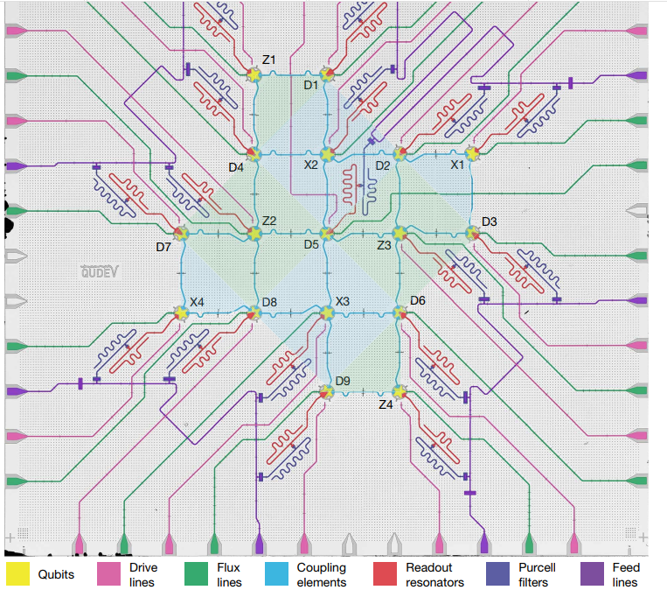
Obliczenia kwantowe - osiągnięcia
53 qubitowy kwantowy procesor Google (2019)
60 qubitowy procesor Zuchongzhi (2022)
400+ qubitowy kwantowy procesor IBM (2022)
Qubity nadprzewodzące, błędy bramek logicznych na poziomie (10⁻² -10⁻³)
Przewaga nad klasycznymi komputerami, zademonstrowana jedynie w zadaniu symulacji wyników generowanych przez losowy obwód kwantowy
Problem: brak kwantowej korekcji błędów, wynikiem obliczeń jest głównie szum
Jeden logiczny qubit korygowany w sposób ciągły, realizowany poprzez 17 qubitów fizycznych, Zurich (2022)

Slide 18
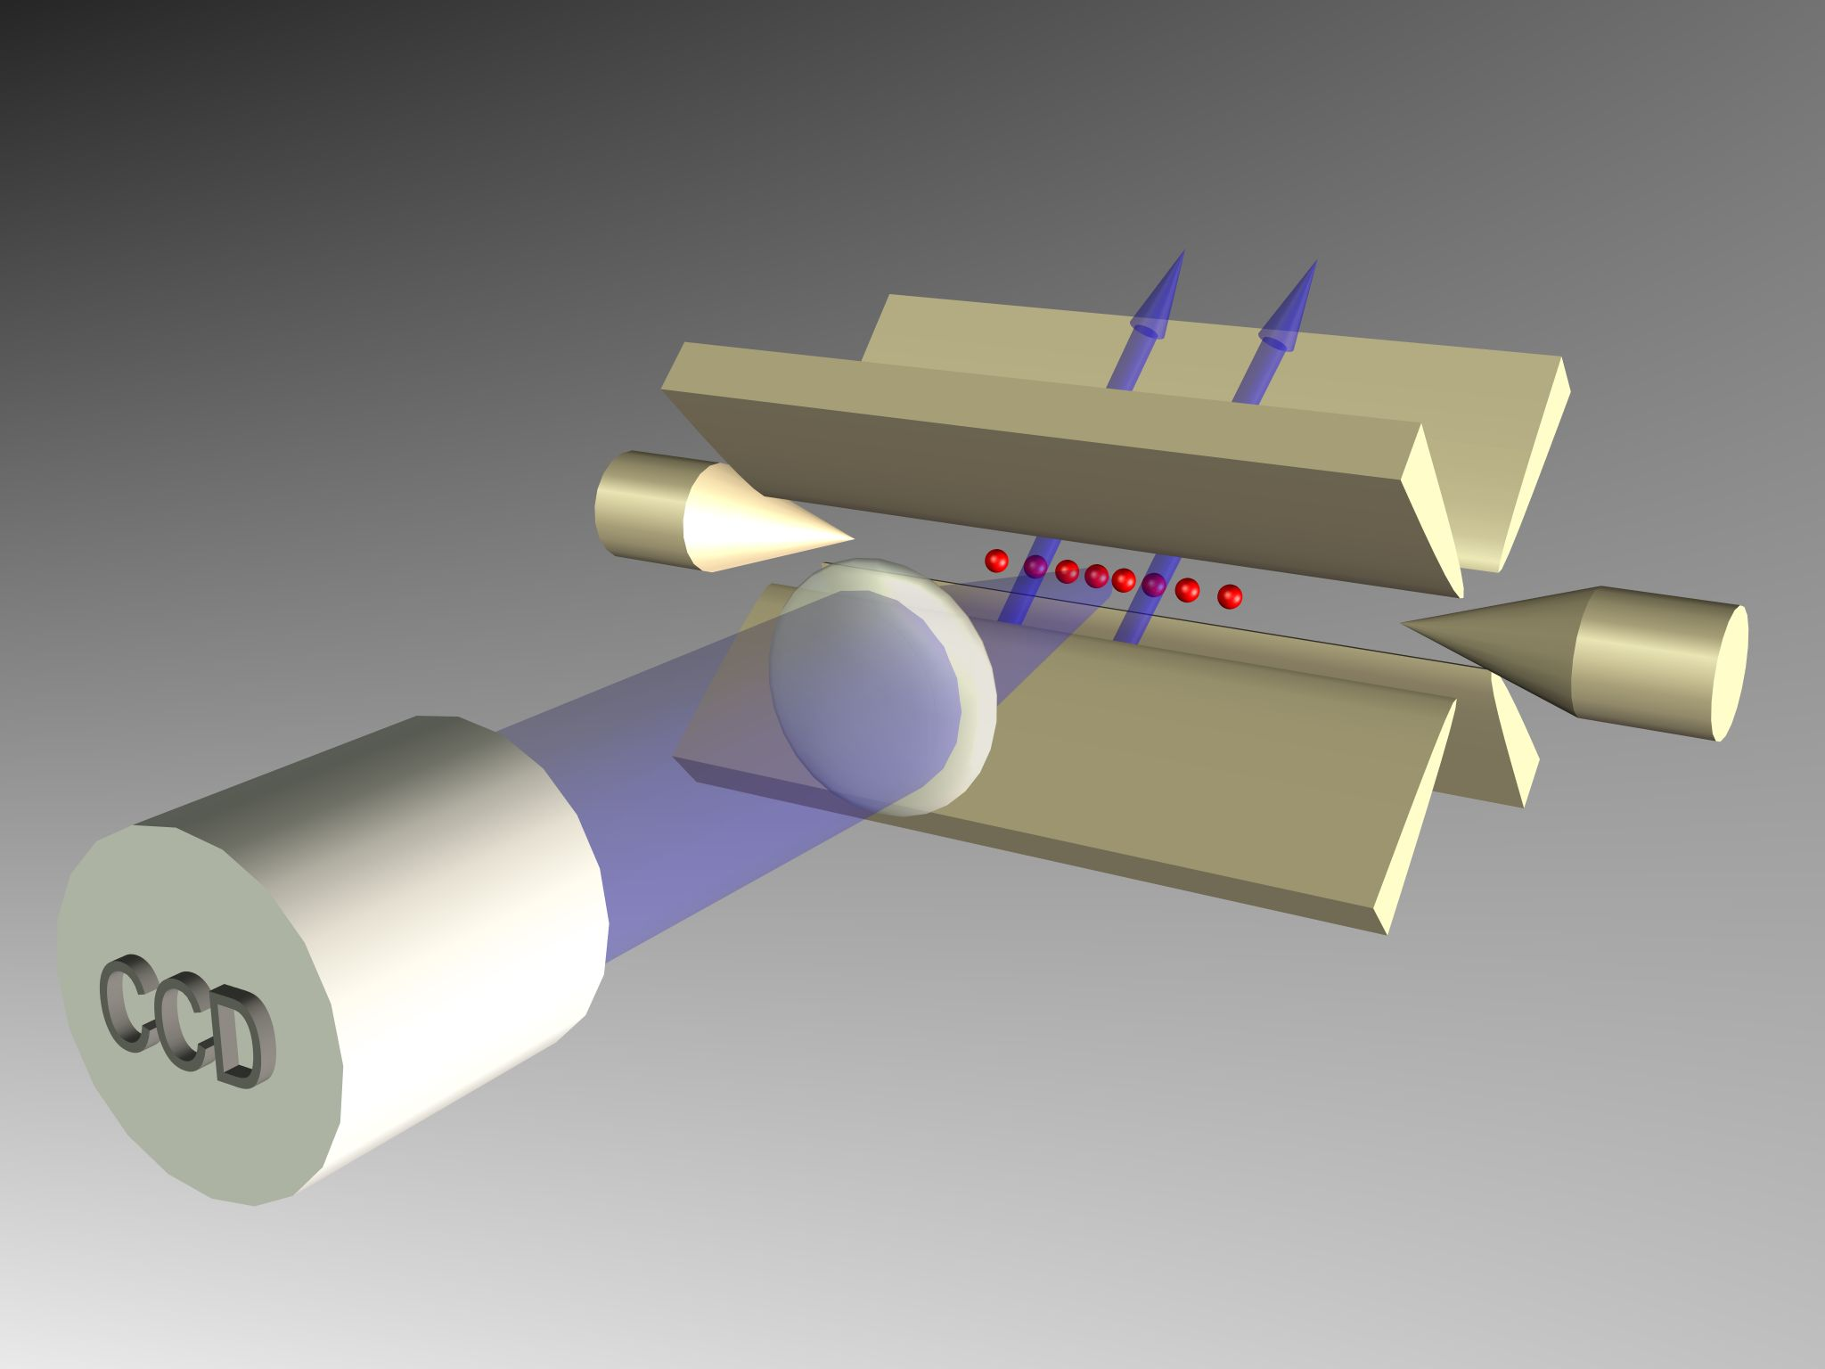
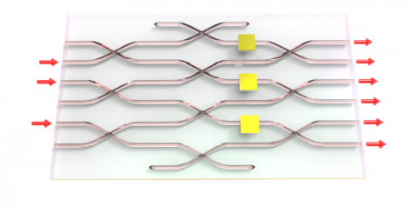
Inne platformy fizyczne
Pułapki jonowe (~32 qubitów)
[IonQ, Alpine Quantum Tech, Honeywell]
Znacznie niższe poziomy błędów, trudniejsze skalowanie
Pojedyncze fotony w optycznych obwodach zintegrowanych [PsiQuantum, Xanadu]
Niska dekoherencja, trudność z realizacją wieloqubitowych bramek (wiele pojedynczych fotonów)
Na chwilę obecną, żaden komputer kwantowy nie wykonuje żadnego użytecznego obliczenia, które nie byłoby do wykonania na komputerach klasycznych!

Slide 19
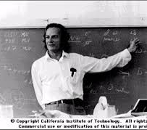
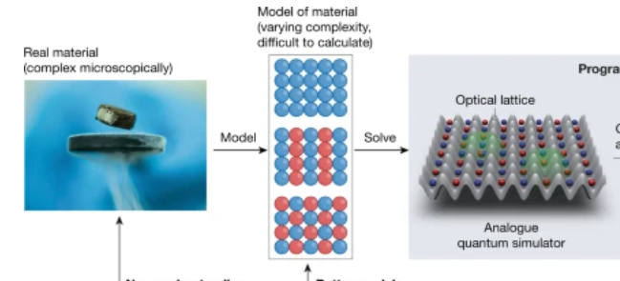
Jeśli nie komputery to może… symulatory kwantowe
Natura nie jest klasyczna, do cholery, i jeśli chcesz zrobić symulację natury, lepiej zrób ją kwantowo-mechaniczną! Richard Feynman, 1982
Podobna idea co klasycznych komputerów analalogowych
Nature 607, 667–676 (2022)

Slide 20
Trzy filary technologii kwantowych
Obliczenia kwantowe
Komunikacja kwantowa
Metrologia kwantowa
„Zrównoleglenie” obliczeń dzięki własności superpozycji kwantowej
(qubity zamiast bitów)
Bezpieczna wymiana klucza kryptograficznego, dzięki niekompatybilności różnych wielkości fizycznych
Zwiększenie czułości urządzeń pomiarowych dzięki większej wrażliwości superpozycji/splątania kwantowego na parametry otoczenia

Slide 21
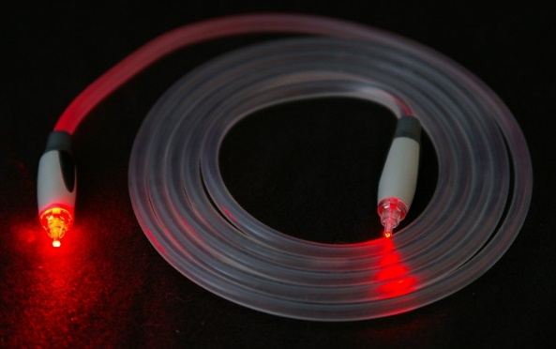
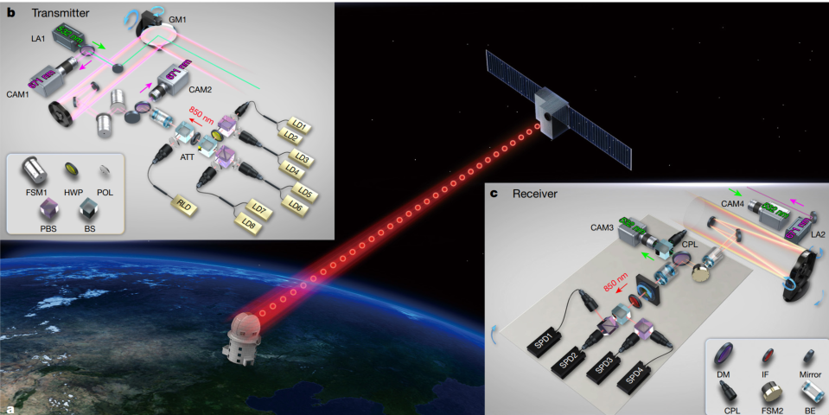
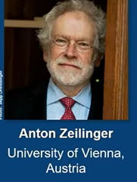
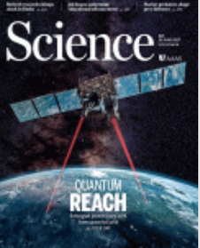
Komunikacja i kryptografia kwantowa
wymaga przesyłania pojedynczych fotonów, słabych impulsów na duże odległości
Światłowody
Kwantowa dystrybucja klucza
6 bit/s bezpiecznego klucza na odległość 425km
Phys. Rev. Lett. 121, 190502 (2018)
Straty ~0.2 dB per km @1500nm
Prawdopodobieństwo, że foton nie zginie: 10⁻⁸
W przestrzeni
Satelita Micius: 1 kbit/s na odległość1200km
Nature 549, 43 (2017)
Kwantowa dystrybucja klucza pomiędzy Austrią i Chinami (7600km) poprzez satelitę
Phys. Rev. Lett. 120, 030501 (2018)
Dystrybucja splątania na odległość 1200 km (~1para splątana/s) Science 356, 1140 (2017)
Kwantowy internet?
Potrzeba zwiększyć zasięg, zmniejszyć straty.
Nadzieja: kwantowe repeatery.

Slide 22
Three pillars of quantum technologies
Quantum computing
Quantum communication
Quantum metrology

Slide 23
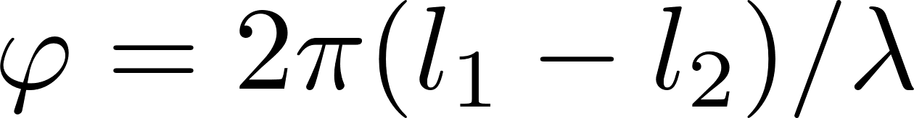
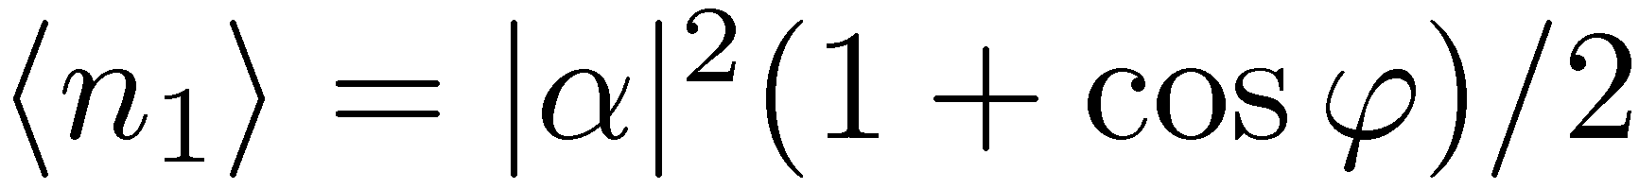

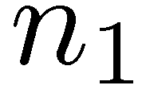

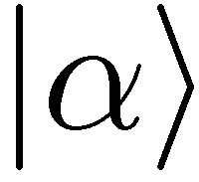
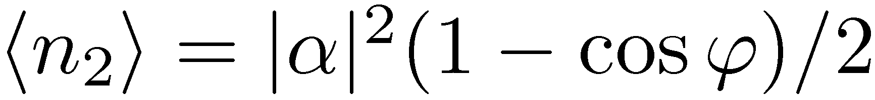
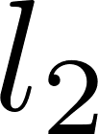
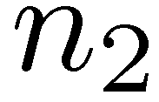
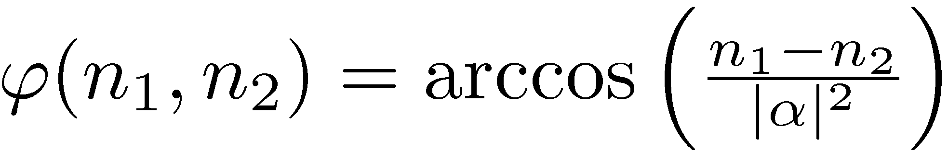
„Klasyczna” intererometria
Najlepszy estymator

Slide 24
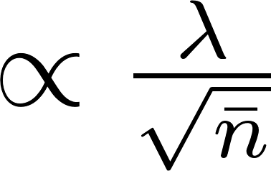
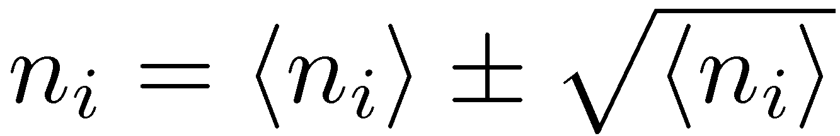
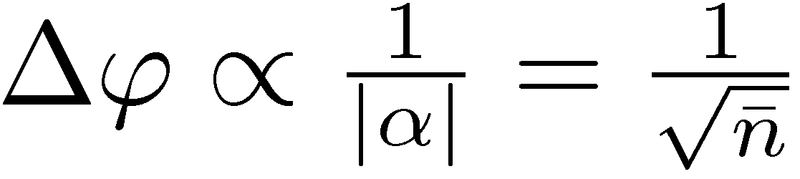
„Klasyczna” interferometria
Precyzja estymacji różnicy długości ramion
Najlepszy estymator
Statystyka Poissonowska
Szum śrutowy

Slide 25
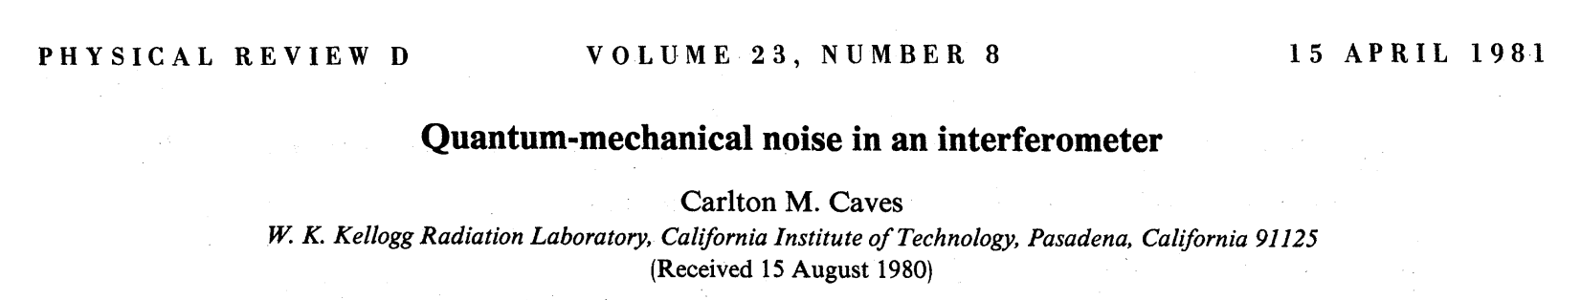


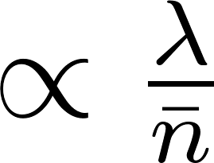
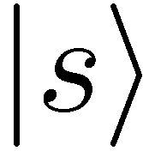
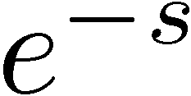
Stany ściśnięte światła
W zasadzie możliwe jest uzyskanie tzw. skalowania Heisenberga
Stan koherentny
Lepsza czułość dzięki sub-Poissonowskim fluktuacjom n₁- n₂!
Stan ściśniętej próżni
Ściśnięcie może być rozumiane jako forma splątania pomiędzy fotonami

Slide 26
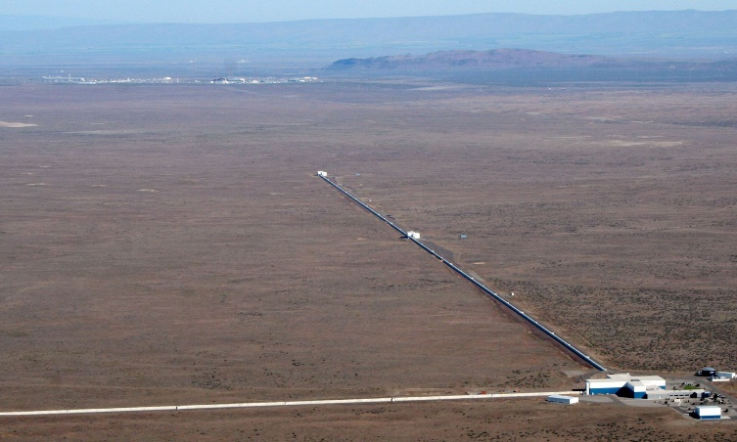
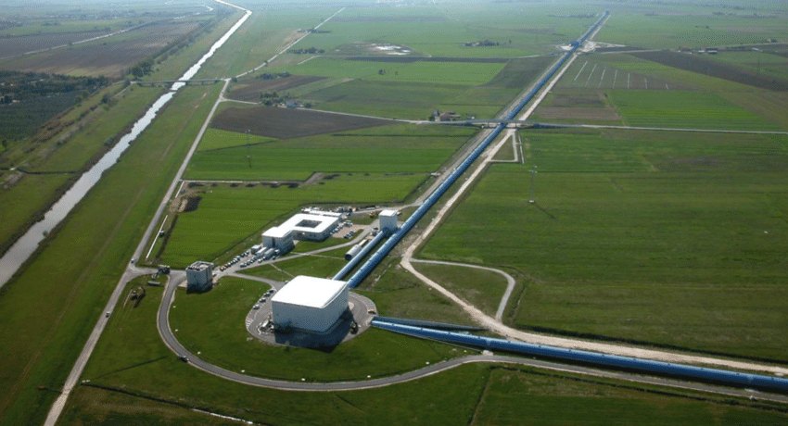
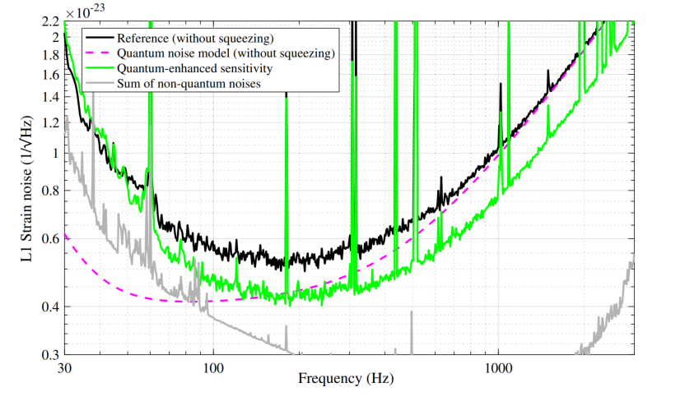
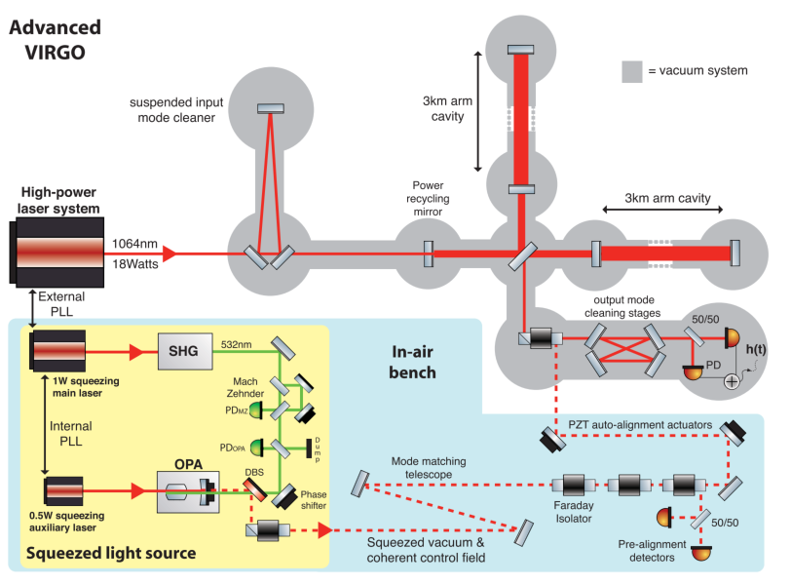
Stany ściśnięte w detektorach fal grawitacyjnych
LIGO
VIRGO
Zwiększenie spodziewanej liczby obserwacji fal grawitacyjnych o 50%!
Phys. Rev. Lett. 123, 231107 (2019)
Phys. Rev. Lett. 123, 231108 (2019)
35% zmniejszenie szumu dzięki ściśnięciu
równoważne zwiększeniu mocy lasera o 85%!
~100 `kwantowych’ fotonów daje te samą poprawę co dodatkowe 10²⁰ fotonów „klasycznych”

Slide 27
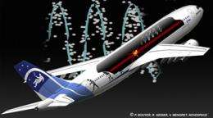
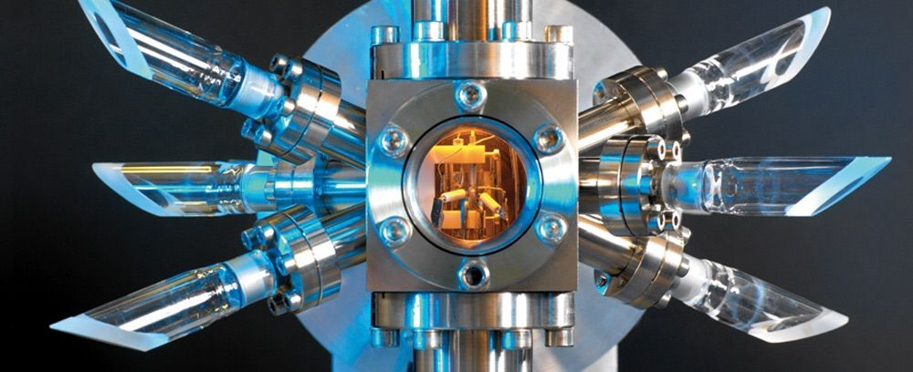
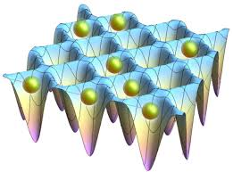
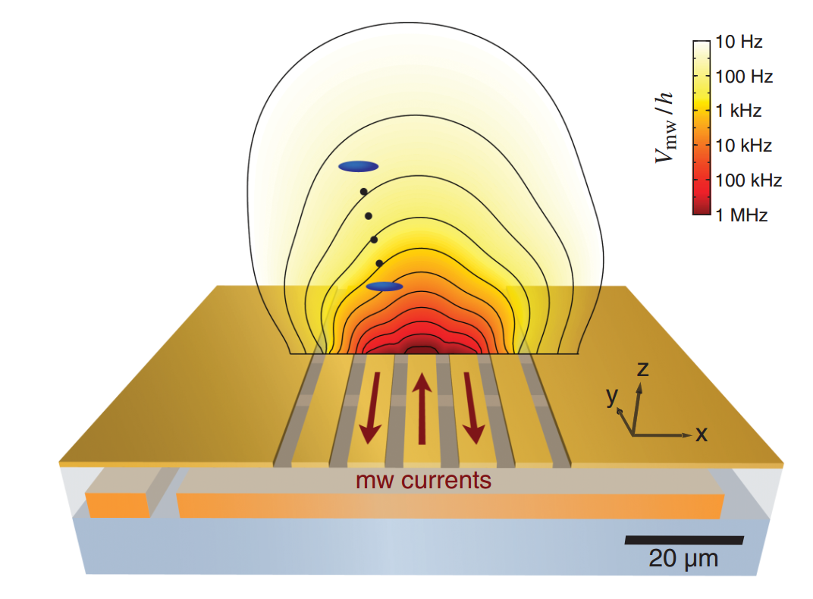
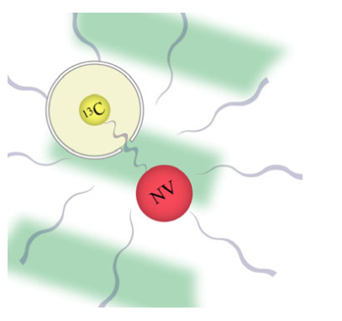
Inne platformy dla metrologii kwantowej
Zegary atomowe na
pojedynczych atomach!
Akcelerometry/grawitometry oparte o interferencję atomową!
I na sieciach optycznych
Magnetometry wykorzystujące spinowe stany ściśnięte
Sensory oparte o centra NV
(nano NMR)

Slide 28



Technologie Kwantowe AD 2023
Obliczenia kwantowe
Komunikacja kwantowa
Metrologia kwantowa
??
?

Slide 29
Technologie Kwantowe AD 2023
Obliczenia kwantowe
Komunikacja kwantowa
Metrologia kwantowa
Dziękuje!
… i nie dziękuję
Rafał Demkowicz-Dobrzański, Wydział Fizyki, Uniwersytet Warszawski

Slide 30

Technologie kwantowe na krzywej hype’u
Cylk hype’u Gartnera

Slide 31

Inwestycje kwantowe
Program UE Quantum Flagship (2018): € 1 mld
długoterminowe cele (>10 lat)
- Internet kwantowy łączący najważniejsze miasta w Europie
- Uniwersalny komputer kwantowy
- Kwantowe sensory integrowalne z urządzeniami przenośnymi
+ Programy krajowe Wielka Brytania, Francja, Holandia, Niemcy (€ 5 mld)
Stany Zjednoczone (2018) $1.2 mld
Chiny (2020) $10 mld
Indie (2023) $1mld
Inwestycje największych korporacji (~ $2 mld/rocznie): Google, IBM, Intel, Amazon, Microsoft, Toshiba, NTT, Huawei…
Polska finansowanie w ramach projektów UE, FNP, NCN,
(międzynarodowe agendy badawcze FNP: Gdańsk, Warszawa)

